Slide 1

TRƯỜNG ĐẠI HỌC CÔNG NGHỆ THÔNG TIN VÀ TRUYỀN THÔNG
KHOA CÔNG NGHỆ THÔNG TIN
THỰC TẬP CƠ SỞ
Sinh viên thực hiện: Nguyễn Văn Quảng
Lớp: CNTTK17K Hệ chính quy
Giáo viên hướng dẫn: Đinh Khánh Linh
Thái Nguyên, năm 2023

Slide 2
TRƯỜNG ĐẠI HỌC CÔNG NGHỆ THÔNG TIN VÀ TRUYỀN THÔNG
KHOA CÔNG NGHỆ THÔNG TIN
ĐỀ TÀI: XÂY DỰNG WEBSITE BÁN HÀNG ĐIỆN THOẠI CHO CỬA HÀNG NAMSHOP

Slide 3


NỘI DUNG CHÍNH
1
2
3
Tổng quan và mục tiêu đề tài
Thiết kế cơ sở dữ liệu
Demo Sản phẩm

Slide 4

Phần 1. Tổng quan và mục tiêu đề tài

Slide 5

Tại sao cần phải có website?
Nhận thấy, ngoài việc kinh doanh truyền thống thì kinh doanh trên website có chi phí thấp, hiệu quả cao hơn cùng với lợi thế của công nghệ internet nên việc truyền tải thông tin về sản phẩm nhanh chóng, thuận tiện.

Slide 6




Lý do chọn đề tài
Mong muốn đưa các sẩn phẩm đến gần hơn với mọi người thông qua website
Giúp tối ưu hoá chi phí, nâng cao hiệu quả kinh doanh. Dễ dàng quản lý kiểm soát được cửa hàng
Quảng bá thương hiệu, hình ảnh và uy tín cho cửa hàng

Slide 7
Xây dựng Website bán điện thoại là việc cần thiết để tạo điều kiện thuận lợi cho khách hàng dễ dàng tiếp cận được sản phẩm, dịch vụ mọi lúc mọi nơi.

Slide 8




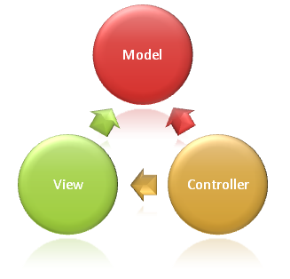
Giới thiệu ngôn ngữ - framework

Slide 9
Quản lý tài khoản
Quản lý tin tức
Quản lý sản phẩm
Giới thiệu
Các chức năng
Thêm giỏ hàng, cập nhật giỏ hàng
Quản lý slide

Slide 10
Khách hàng
Quản lý giỏ hàng
Đặt hàng
Truy cập website, xem các thông tin ưu đãi
Kiểm tra thông tin sản phẩm, tiến hành thanh toán
Xác nhận đơn hàng và theo dõi
1
2
3
4
5
6
Chọn sản phẩm
Nhập thông tin
Xác nhận
Tìm kiếm, chọn sản phẩm thêm vào giỏ hàng
Khách hàng mua hàng bằng cách đăng nhập hoặc nhập thông tin mua hàng
Cửa hàng xác nhận và giao hàng

Slide 11




Tương tác với khách hàng
Tìm kiếm sản phẩm dễ dàng với tính năng tìm kiếm, lọc theo yêu cầu khách hàng.
Mục tiêu đề tài
Mua hàng
Hỗ trợ mua hàng, đặt hàng nhanh, và thông tin đơn rõ ràng.
Quản lý website cho người quản lý
Các chức năng quản lý: quản lý danh mục sản phẩm, quản lý sản phẩm. tin tức,...
Phát triển thương hiệu cửa hàng
Nâng cao chất lượng uy tín thương hiệu đến người dùng.

Slide 12

Phần 2: Thiết kế cơ sở dữ liệu

Slide 13
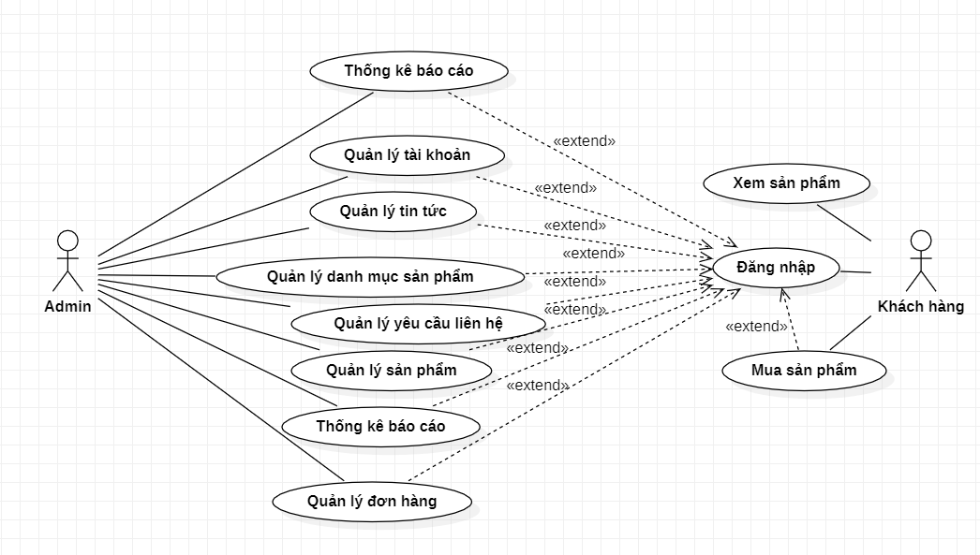
Biểu đồ UseCase tổng quát

Slide 14
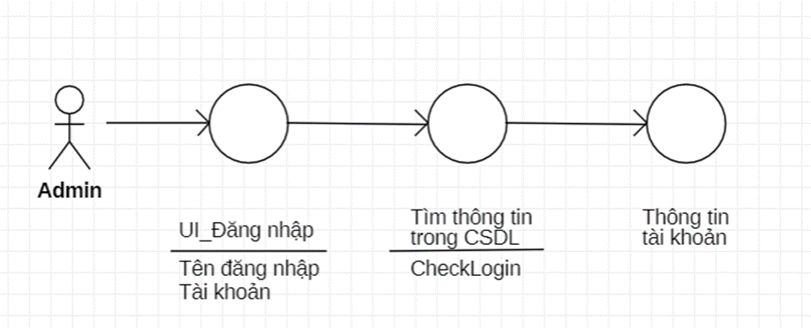
Biểu đồ UseCase chức năng đăng nhập

Slide 15
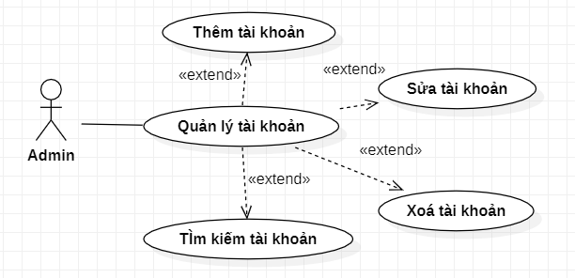
Biểu đồ UseCase chức năng quản lý tài khoản

Slide 16
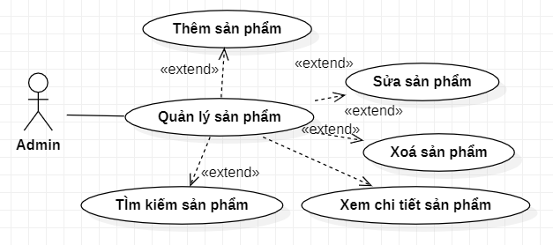
Biểu đồ UseCase chức năng quản lý sản phẩm

Slide 17
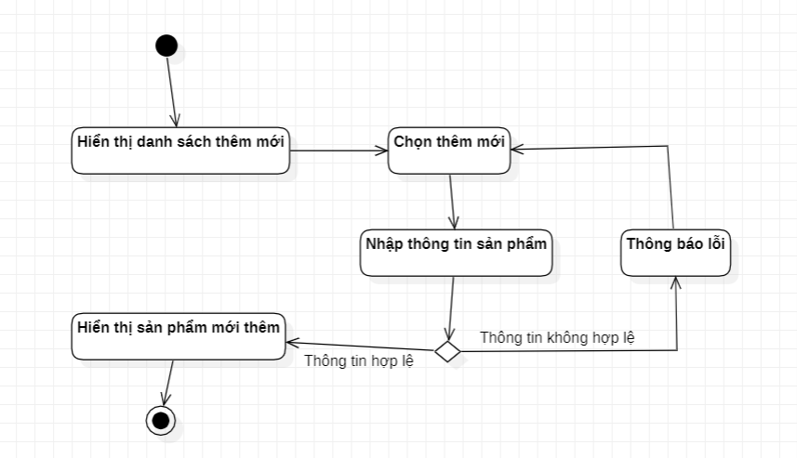
Biểu đồ hoạt động chức năng thêm sản phẩm

Slide 18
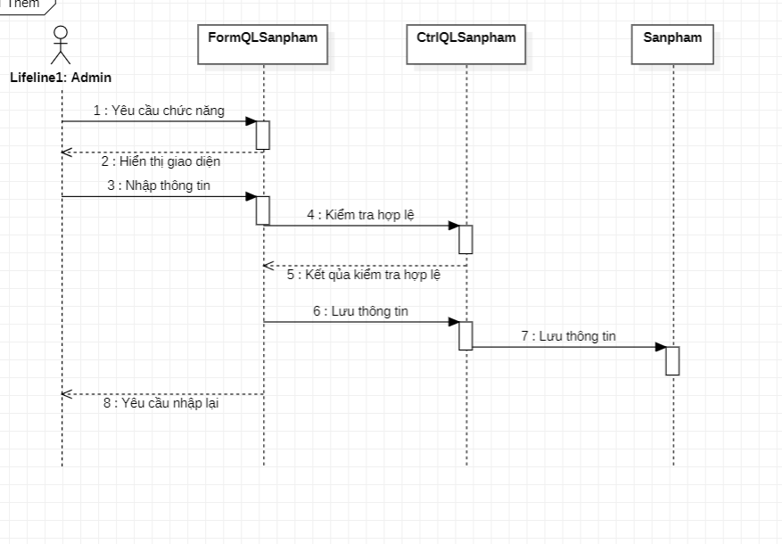
Biểu đồ tuần tự chức năng thêm sản phẩm

Slide 19
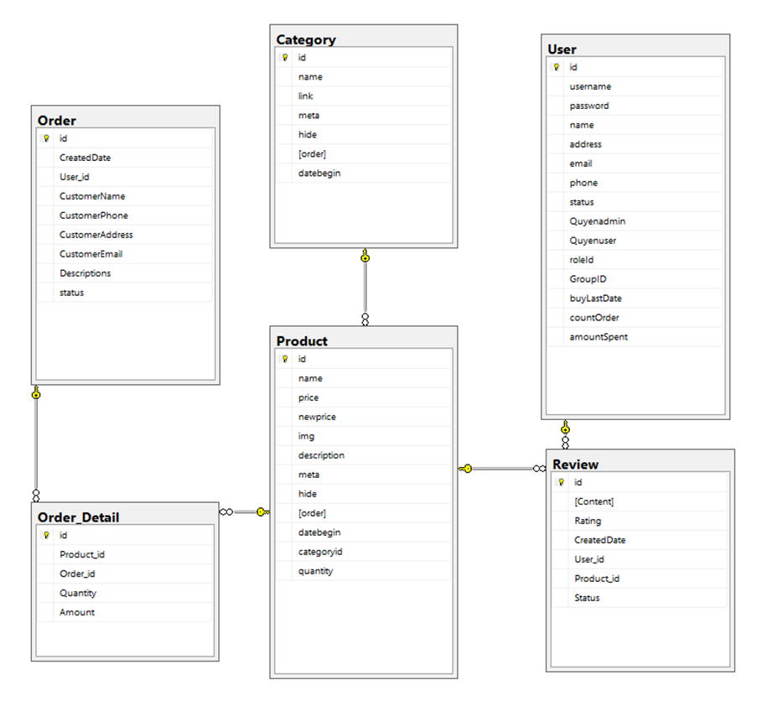
Cơ sở dữ liệu

Slide 20
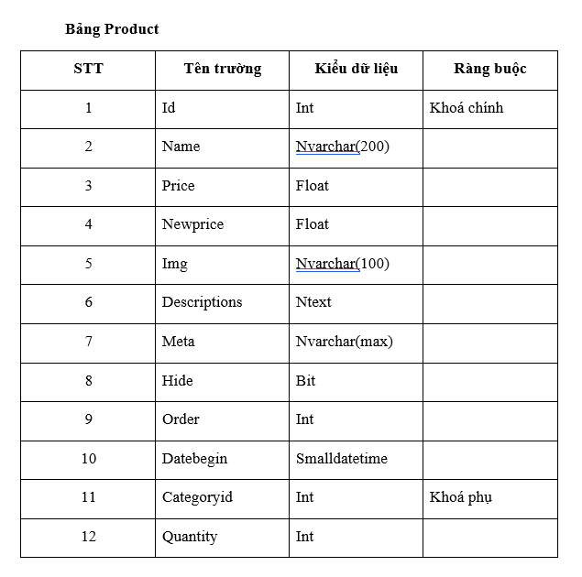

Slide 21
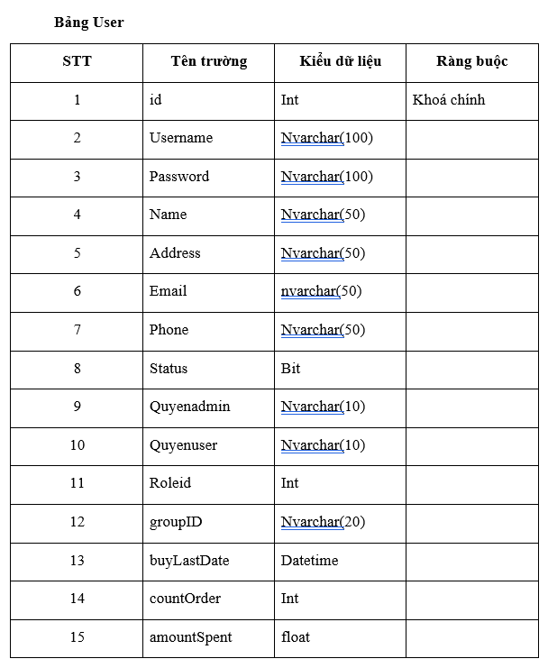

Slide 22
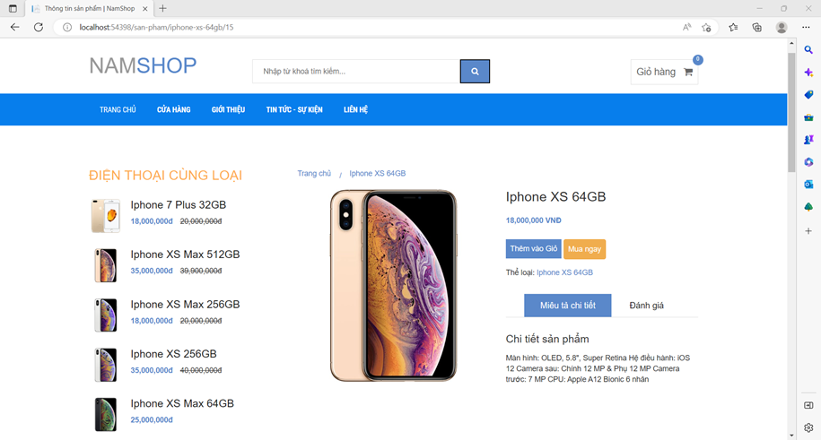
Phần 3: Demo sản phẩm

Slide 23
Hạn chế và hướng phát triển của đề tài

Slide 24
Hạn chế
1
2
3
Con thiếu một số chức năng, chưa hoàn thiện: liên kết với ngân hàng
Chưa cập nhật hết các sản phẩm trên thị trường
Chưa thử nghiệm trên mạng Internet

Slide 25
Phát triển thêm nhiều tính năng của website: bình luận, trả lời tự động, thêm các phương thức thanh toán
Hướng phát triển của đề tài
Thay đổi giao diện cho website thân thiện với khách hàng hơn và tăng độ bảo mật
Tích hợp API của Google Map để phát triển chức năng định vị và giao hàng

Slide 26

Em xin chân thành cám ơn hội đồng thầy cô đã lắng nghe bài thuyết trình của em.

